Slide 1
第二章 线性表
线性表的类型定义及其物理实现

Slide 2
近几周上课内容
第2章 线性表
第3章 栈和队列
第4章 字符串
第5章 数组和广义表
线性结构
（逻辑、存储和运算）
线性结构的特点：
在数据元素的非空有限集中，有且仅有一个“第一个”和“最后一个”数据元素；除第一个之外的每个数据元素都只有一个直接前驱；除最后一个之外的每个数据元素都只有一个直接后继。

Slide 3
目录（Contents）
线性表的类型定义
线性表的顺序表示和实现
线性表的链式表示和实现
  线性链表
  循环链表
  双向链表
一元多项式的表示及相加

Slide 4
线性表的定义和特点
线性表：n 个数据元素的有限序列。可以记作：
（ a₁, a₂, …, a_{i-1}, a_{i}, a_{i＋1}, …, a_{n} ）
数据元素
表头元素
a_{i}的直接前驱
a_{i}的直接后继
表尾元素
下标，指示元素在表中的位序
n 为元素个数，即表的长度
n=0 时称为空表

Slide 5
线性表的定义和特点
表中元素排列是有次序的。直接前驱和直接后继描述了结点之间的逻辑关系（即邻接关系）。
表中元素个数有限。
表中元素的数据类型相同。这意味着每一表元素占有相同数量的存储空间。

Slide 6
线性表示例
例如，26 个英文字母组成的英文表
（ A, B, C, D, …… , Z）
例如，学生情况登记表
学号 | 姓名 | 性别 | 年龄 | 班级
041810205 | 于春梅 | 女 | 18 | 04级计算机1班
041810260 | 何仕鹏 | 男 | 20 | 04级计算机2班
041810284 | 王 爽 | 女 | 19 | 04级计算机3班
041810360 | 王亚武 | 男 | 18 | 04级计算机4班
： | ： | ： | ： | ：
同一线性表中的元素具有相同特性

Slide 7
线性表的重要基本操作
初始化
1
删除
5
基本操作
2
4
插入
3
取值
查找
其他操作如遍历、排序、合并、拆分等等。

Slide 8
抽象数据类型线性表的定义
ADT List {
数据对象： D＝{ a_{i} | a_{i} ∈ElemSet, i=1,2,...,n }
数据关系： R₁＝{ <a_{i-1} , a_{i} >|a_{i-1} , a_{i}∈D, i=2,...,n }
基本操作：
InitList(&L)
操作结果：构造一个空的线性表 L。
DestroyList(&L)
初始条件：线性表 L 已存在。
操作结果：销毁线性表 L。
ClearList(&L)
初始条件：线性表 L 已存在。
操作结果：将 L 重置为空表。
ListEmpty(L)
初始条件：线性表 L 已存在。
操作结果：若 L 为空表，则返回TRUE，否则FALSE。

Slide 9
抽象数据类型线性表的定义
ListLength(L)
初始条件：线性表 L 已存在。
操作结果：返回 L 中元素的个数。
GetElem(L, i, &e)
初始条件：线性表 L 已存在，1≤i≤ListLength(L)。
操作结果：用 e 返回L中第 i 个元素的值。
LocateElem(L, e, compare( ))
初始条件：线性表 L 已存在，e 为给定值，compare()是元素判定函数。
操作结果：返回 L 中第1个与 e 满足关系compare()的元素的位序。若这样的元素不存在，则返回值为0。
PriorElem(L, cur_e, &pre_e)
初始条件：线性表 L 已存在。
操作结果：若 cur_e 是 L 的元素，且不是第一个，则用 pre_e 返回它的前驱，否则操作失败，pre_e 无定义。

Slide 10
抽象数据类型线性表的定义
NextElem( L, cur_e, &next_e )
初始条件：线性表 L 已存在。
操作结果：若 cur_e 是 L 的元素，且不是最后一个，则用 next_e 返回它的后继，否则操作失败，next_e 无定义。
ListInsert( &L, i, e )
初始条件：线性表 L 已存在，1≤i≤ListLength(L)+1。
操作结果：在 L 的第 i 个元素之前插入新的元素 e，L 的长度增1。
ListDelete(&L, i, &e）
初始条件：线性表 L 已存在且非空，1≤i≤ListLength(L)。
操作结果：删除 L 的第 i 个元素，并用 e 返回其值，L 的长度减1。
ListTraverse(L, visit( ))
初始条件：线性表 L 已存在。
操作结果：依次对 L 的每个元素调用函数 visit( )。一旦 visit( ) 失败，则操作失败。
} ADT List

Slide 11
线性表的其他操作
利用上述定义的线性表，可以实现其它更复杂的操作。例如，线性表的合并、拆分、复制等。

Slide 12
例2-1 集合的并运算
假设有两个集合 A 和 B，分别用两个线性表 L_{A} 和 L_{B} 表示，即：线性表中的数据元素即为集合中的成员。 现求一个新的集合 A＝A∪B。
上述问题可转换为：
扩大线性表 L_{A}，将存在于线性表 L_{B} 中而不存在于线性表 L_{A} 中的数据元素插入到线性表 L_{A} 中去。

Slide 13
例2-1 集合的并运算
例如，L_{A} = {3, 13, 7, 9}，L_{B} = {5, 7, 10}
L_{A}
L_{B}
3
5
在L_{A}中查找，未找到
13
7
在L_{A}中查找，找到
7
10
在L_{A}中查找，未找到
9
5
10

Slide 14
例2-1 集合的并运算
操作步骤：
1．在线性表L_{B}中依次察看每个数据元素;
GetElem(L_{B}, i, &e )
2．依值在线性表L_{A}中进行查访;
LocateElem(L_{A} , e, equal( ))
// equal()是函数指针
3．若不存在，则插入之。
ListInsert(L_{A}, n+1, e)

Slide 15
例2-1 集合的并运算
void union(List &L_{A}, List L_{B}) {
L_{A} _len = ListLength(L_{A}); // 求线性表的长度
L_{B} _len = ListLength(L_{B});
for (i = 1; i <= L_{B}_len; i++) {
GetElem(L_{B}, i, e); // 取L_{B}中第 i 个数据元素赋给 e
index = LocateElem(L_{A}, e, equal( ));
if (index == 0)
ListInsert(L_{A}, ++ L_{A} _len, e);
// L_{A}中不存在和 e 相同的数据元素，则插入之
}
复杂度？
} // union

Slide 16
例2-2 用有序表实现集合的并运算
若线性表中的数据元素之间可以相互比较，并且数据元素在线性表中依值非递减或非递增地有序排列，即
a_{i}≥a_{i-1} 或 a_{i}≤a_{i-1} (i = 2, 3, …, n)，则称该线性表为有序表（Ordered List）。
例如：（2，3，3，5，6，6，6，8，12）
有序表是数据的逻辑结构还是存储结构？

Slide 17
例2-2 用有序表实现集合的并运算
例，L_{A} = ( 3, 5, 8 )，L_{B} = ( 2, 6, 8, 9, 15 )
合并为 L_{C} = ( 2, 3, 5, 6, 8, 8, 9, 15 )
L_{A}
L_{B}
L_{C}
i
3
2
2
i
j
5
6
j
3
j
i
j
i
8
8
5
i
j
j
i
9
j
6
15
j
8
j
8
9
算法结束！
15

Slide 18
void MergeList(List L_{A}, List L_{B} , List & L_{C}) {
} // MergeList
InitList(L_{C}); i = j = 1; k = 0;
L_{A}_len = ListLength(L_{A}); L_{B}_len = ListLength(L_{B});
while ((i <= L_{A} _len) && (j <= L_{B}_len)) { // L_{A}和 L_{B} 均不空
GetElem(L_{A}, i, a_{i}); GetElem(L_{B}, j, b_{j});
if (a_{i} <= b_{j}) { ListInsert(L_{C}, ++k, a_{i}); ++i; }
else { ListInsert(L_{C} , ++k, b_{j}); ++j; }
}
while (i<= L_{A}_len) { // 若 L_{A} 不空
GetElem(L_{A}, i++, a_{i}); ListInsert(L_{C}, ++k, a_{i} ); }
while (j<= L_{B}_len) { // 若 L_{B} 不空
GetElem(L_{B}, j++, b_{j}); ListInsert(L_{C}, ++k, b_{j} ); }
复杂度？

Slide 19
算法时间复杂度分析
上述两个算法的时间复杂度取决于抽象数据类型 List定义中基本操作的执行时间。
假如 GetElem() 和 ListInsert() 的执行时间与表长无关，LocateElem() 的执行时间与表长成正比，则
例2-1：O( ListLength(L_{A})×ListLength(L_{B}) )
例2-2：O( ListLength(L_{A}) + ListLength(L_{B}) )
逻辑结构不同，引起算法的时间复杂度不同！

Slide 20
课堂练习 1
有一个非递减的有序表 L_{A}，其中元素均为整数。现给定一个整数 x，要求从 L_{A} 中删除在范围 [x-a，x+a] 内的所有元素（a为常数）。
请尽量采用线性表操作来实现。

Slide 21
目录（Contents）
线性表的类型定义
线性表的顺序表示和实现
线性表的链式表示和实现
  线性链表
  循环链表
  双向链表
一元多项式的表示及相加

Slide 22
线性表的顺序表示和实现
线性表的顺序表示又称为顺序存储结构或顺序映像。
顺序存储定义
顺序存储方法
01
02
把逻辑上相邻的数据元素存储在物理上相邻的存储单元中的存储结构。
用一组地址连续的存储单元依次存储线性表的数据元素，即构成顺序表。
可通过一维数组来实现。
逻辑相邻 => 物理相邻

Slide 23
线性表的顺序表示
顺序表
0 1 2 3 4 5 6 7 8 9
a
35 27 49 18 60 54 77 83 41 02
l l l l l l l l l l
线性表的起始地址
或基地址
a+i*l
a, i = 0
LOC(i) =
LOC(i-1)+l = a + i*l, i > 0
顺序表是一种随机存取的存储结构。

Slide 24
顺序表的静态结构定义
#define MAXSIZE 10000 // 最大允许长度
typedef int ElemType; // 元素的数据类型
typedef struct {
ElemType elem[MAXSIZE]; // 静态数组
int length; // 当前表中元素个数
} SqList;
一旦装满，无法扩充！

Slide 25
顺序表的动态结构定义
#define LIST_INIT_SIZE 100 // 存储空间的初始分配量
#define LISTINCREMENT 10 // 存储空间的分配增量
typedef int ElemType; // 元素的数据类型
typedef struct {
ElemType *elem; // 存储空间基址
int length; // 当前表中元素个数
int listsize; // 当前表可达到的最大长度
} SqList;

Slide 26
顺序表的动态结构定义
L.elem
a₁ a₂ … a_{i} … a_{n} …
0
1
i-1
L.length-1
L.listsize-1

Slide 27
补充：C 的动态分配函数（ <stdlib.h> ）
malloc(m)
sizeof(x)
free(p)
分配 m个字节长度的存储空间，并返回这段空间的首地址。
计算变量 x 的长度。
释放指针 p 所指的存储空间。

Slide 28
补充：C++ 的动态存储分配
new 类型名 T（初始化列表）
功能：
  申请用于存放 T 类型对象的内存空间，并依初值列表赋以初值
结果值：
  成功：T 类型的指针，指向新分配的内存
  失败：0（NULL）
int *p1= new int;
或 int *p1 = new int(10);
delete 指针 p
delete p1;
功能：
  释放指针 p 所指向的内存。p 必须是new操作的返回值

Slide 29
  线性表的重要基本操作
初始化
1
删除
5
基本操作
2
4
插入
3
取值
查找

Slide 30
初始化线性表L
Status InitList_Sq (SqList &L) { // 构造一个空的顺序表L
L.elem = new ElemType[LIST_INIT_SIZE]; // 为顺序表分配空间
if(!L.elem) exit(OVERFLOW); // 存储分配失败
L.length = 0; // 空表长度为0
L.listsize = LIST_INIT_SIZE; // 初始存储容量
return OK;
}
L.elem = (ElemType*) malloc (LIST_INIT_SIZE*sizeof(ElemType));
时间复杂度？
动态分配命令new是Pascal、C++、Java常用的语句。它的作用与C的malloc命令等效，但比malloc简洁。它不用计算分配字节数，不用做指针转换。

Slide 31
补充：几个简单基本操作的算法实现
销毁线性表
清空线性表
void DestroyList(SqList &L)
{
if (L.elem) delete [] L.elem;
//释放存储空间
}
void ClearList(SqList &L)
{
L.length = 0;
//将线性表的长度置为0
}

Slide 32
补充：几个简单基本操作的算法实现
求线性表的长度
判断线性表是否为空
int ListLength(SqList L)
{
return (L.length);
}
int ListEmpty(SqList L) {
if (L.length==0) return 1;
else return 0;
}

Slide 33
  线性表的重要基本操作
初始化
1
删除
5
基本操作
2
4
插入
3
取值
查找

Slide 34
  取值（按给定位置 i 获取数据元素的内容）
int GetElem_Sq (SqList L, int i, ElemType &e) {
if (i<1 || i>L.length) return ERROR;
// 判断 i 的值是否合理，若不合理，返回ERROR
e = L.elem[i-1];
return OK;
}
时间复杂度？
随机存取

Slide 35
  线性表的重要基本操作
初始化
1
删除
5
基本操作
2
4
插入
3
取值
查找

Slide 36
  查找（按给定值获取数据所在的位置）
顺序查找：
0 1 2 3 4 5
查找 16
25 34 57 16 48 09
i
25 34 57 16 48 09
i
25 34 57 16 48 09
i
25 34 57 16 48 09
i
查找成功

Slide 37
  查找（按给定值获取数据所在的位置）
0 1 2 3 4
查找 50
25 34 57 16 48
i
25 34 57 16 48
i
25 34 57 16 48
i
25 34 57 16 48
i
25 34 57 16 48
i
查找失败

Slide 38
  查找（按给定值获取数据所在的位置）
// 在顺序表中查询第一个满足判定条件的数据元素，
// 若存在，则返回它的位序，否则返回 0
int LocateElem_Sq (SqList L, ElemType e,
Status (*compare)(ElemType, ElemType)) {
i = 1; p = L.elem;
while ( i <= L.length && ! (*compare)(*p++, e) ) ++i;
if (i <= L.length) return i;
else return 0;
} // LocateElem_Sq
时间复杂度？

Slide 39
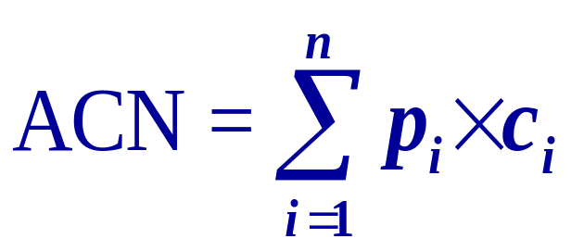
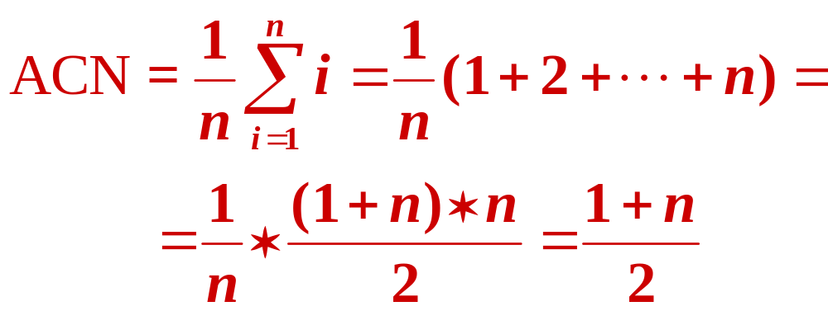
  查找算法时间复杂度分析
查找成功的平均比较次数：
p_{i} 是搜索第 i 项的概率
c_{i} 是找到时的比较次数
若查找概率相等，则
查找不成功：数据比较 n 次。

Slide 40
  线性表的重要基本操作
初始化
1
删除
5
基本操作
2
4
插入
3
取值
查找

Slide 41
  插入（插在第 i 个数据元素之前）
1
2
3
4
5
6
7
8
9
25
12
47
89
36
14
25
12
47
89
36
14
25
12
47
89
36
14
25
12
47
89
36
14
25
12
47
99
89
36
14
99插入
  插在第 4 个元素之前，移动 6-4+1 次
  插在第 i 个元素之前，移动 n-i+1 次

Slide 42
插入（插在第 i 个数据元素之前）
Status ListInsert_Sq (SqList &L, int i, ElemType e) {
if (i < 1 || i > L.length+1) return ERROR; // 插入位置不合法
if (L.length >= L.listsize) { // 当前存储空间已满，增加分配
newbase = (ElemType *) realloc(L.elem,
(L.listsize+LISTINCREMENT)*sizeof (ElemType));
if (!newbase) exit(OVERFLOW); // 存储分配失败
L.elem = newbase; // 新基址
L.listsize += LISTINCREMENT; // 增加存储容量
}
注意 realloc 用法

Slide 43
插入（插在第 i 个数据元素之前）
（续前页）
q = &(L.elem[i-1]); // q 指示插入位置
for (p = &(L.elem[L.length-1]); p >= q; --p)
*(p+1) = *p; // 插入位置及之后的元素右移
*q = e; // 插入e
++L.length; // 表长增1
return OK;
} // ListInsert_Sq

Slide 44
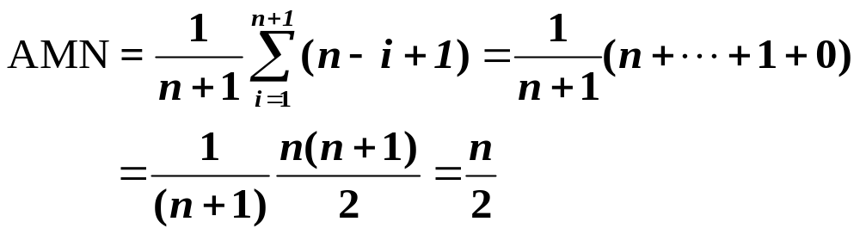
插入算法时间复杂度分析
算法时间主要耗费在移动元素的操作上。
设表中有 n 项，在第 i 个位置插入，从第 i 到第 n 个元素成块后移，共移动 n-i+1 项。
考虑所有插入位置，各位置插入概率相等时，从 1 到 n+1，平均移动元素个数为:

Slide 45
  线性表的重要基本操作
初始化
1
删除
5
基本操作
2
4
插入
3
取值
查找

Slide 46
删除（删除第 i 个数据元素）
1
2
3
4
5
6
7
8
9
25
12
47
89
36
14
25
12
47
36
14
25
12
47
36
14
25
12
47
36
14
删除
  删除第 4 个结点，移动 6-4 次
  删除第 i 个结点，移动 n-i 次

Slide 47
删除（删除第 i 个数据元素）
// 在顺序线性表 L 中删除第 i 个元素，并用 e 返回其值
Status ListDelete_Sq (SqList &L, int i, ElemType &e) {
if ((i < 1) || (i > L.length)) return ERROR; // 删除位置不合法
p = &(L.elem[i-1]); // p 为被删除元素的位置
e = *p; // 被删除元素的值赋给 e
q = L.elem + L.length-1; // q为表尾元素的位置
for (++p; p <= q; ++p)
*(p-1) = *p; // 被删除元素之后的元素前移
--L.length; // 表长减1
return OK;
} // ListDelete_Sq

Slide 48
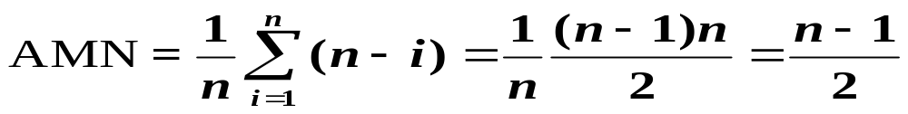
删除算法时间复杂度分析
算法时间主要耗费在移动元素的操作上。
删除第 i 个表项，需将第 i+1 项到第 n 项全部前移，则需前移的项数为 n-i。
考虑表中所有可能的删除位置，删除概率相等时，平均移动元素个数为：
顺序表的查找、插入、删除算法的平均时间复杂度均为：O(n)

Slide 49
顺序表的优缺点
优点：
时间：可以随机存取表中任一元素
空间：存储密度大（元素中数据所占存储量 / 元素所占总的存储量）
缺点：
时间：在插入、删除某一元素时，需要移动大量元素
适用于随机访问和有序表的查找，不宜用在增、删频繁的各种应用中。
为克服这一缺点
链表

Slide 50
课堂讨论 2
有同学曾提出，采用数组实现线性表时，可以将被删除元素标记为已删除。
请分析：若采用这样的“逻辑删除”，以下各操作如何实现？算法复杂度是多少？这样的实现方式可能适合于什么样的场景？
GetElem( L, i, &e )
ListInsert( &L, i, e )
ListDelete(&L, i, &e)

Slide 51
课堂讨论 3
已知长度为 n 的线性表 L 采用顺序存储结构。设计一个时间复杂度为 O(n)、空间复杂度为 O(1) 的算法，该算法删除线性表中所有值为 x 的数据元素。
以下两种方法都不满足要求：
如果每删除一个值为x 的元素都进行移动，其时间复杂度为O(n²)，空间复杂度为O(1)。
如果借助一个新的顺序表，存放将 L 中所有不为x 的元素，其时间复杂度为O(n)，空间复杂度为O(n)。

Slide 52
课堂讨论 4
设顺序表 L 有 n 个整数。设计一个算法，以第一个元素作为分界线（基准），将所有小于等于它的元素移到该元素的前面，将所有大于它的元素移到该元素的后面。
x
无序整数序列
≤x
x
>x

